Slide 1
Максимальная площадь пересечения треугольника и широкого луча.
Годовой проект по информатике
Автор:
Михайлов Марат, 10-1

Slide 2
Постановка задачи.
На плоскости задано множество "широких лучей" и множество треугольников. Найти такую пару "широкий луч"-треугольник, что фигура, находящаяся внутри "широкого луча" и треугольника, имеет максимальную площадь.

Slide 3
Входные и выходные данные.
На вход получаем множество треугольников и широких лучей. Их количество вводится с клавиатуры.
На выходе получаем максимальное по площади пересечение, залитое цветом.

Slide 4
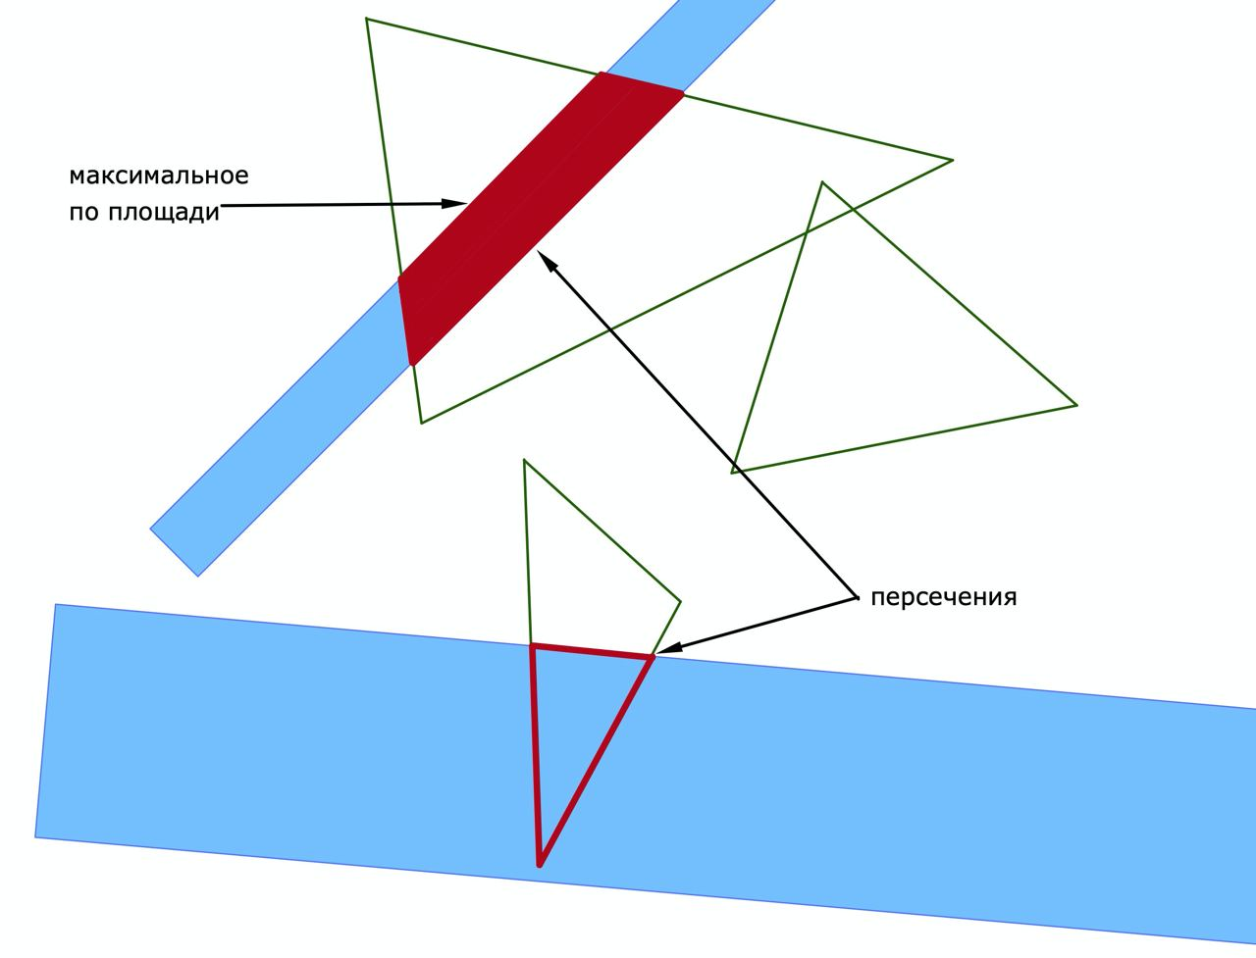
Пример задачи.

Slide 5
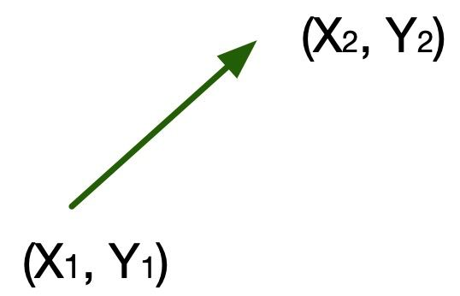
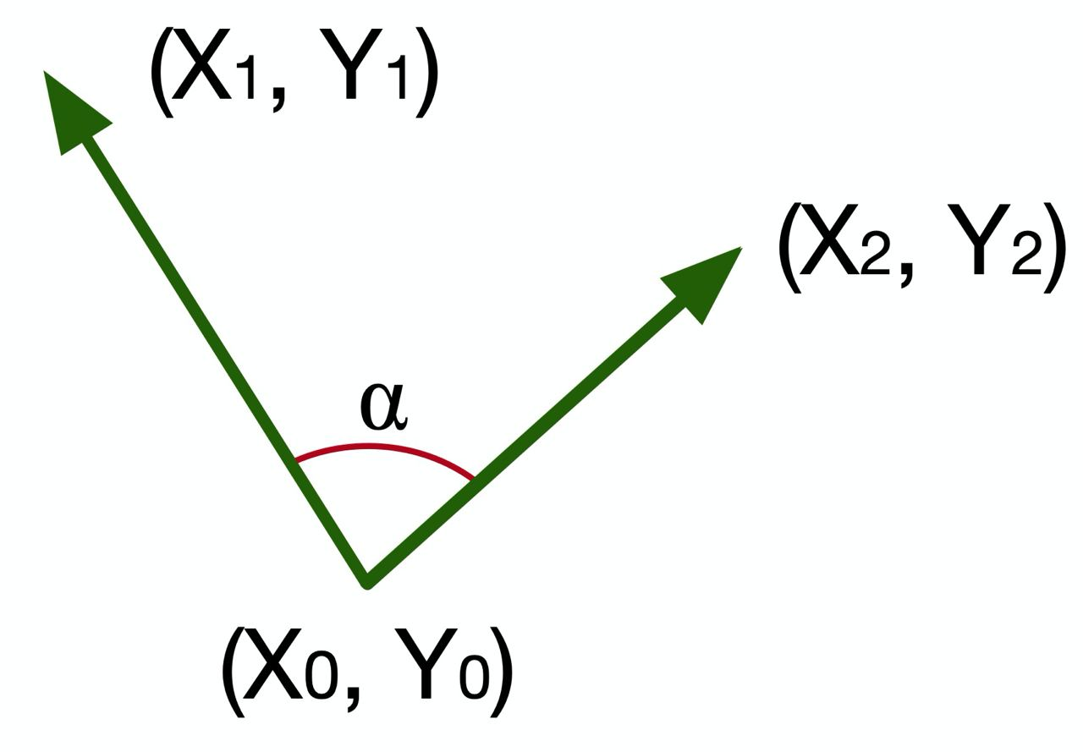

Математическая модель.
Длина вектора:
$$l=√{(x_{2}−x_{1})}^{2} + {(y_{2}−y_{1})}^{2}$$
Формула косинуса угла между векторами:
$\cos{α}=\frac{k}{l_{1}∗l_{2}}$;
$$k=\left( x_{2}−x_{0}\right)\left(x_{1 }− x_{0}\right)+\left( y_{2}−y_{0}\right)\left(y_{1 }− y_{0}\right)$$

Slide 6
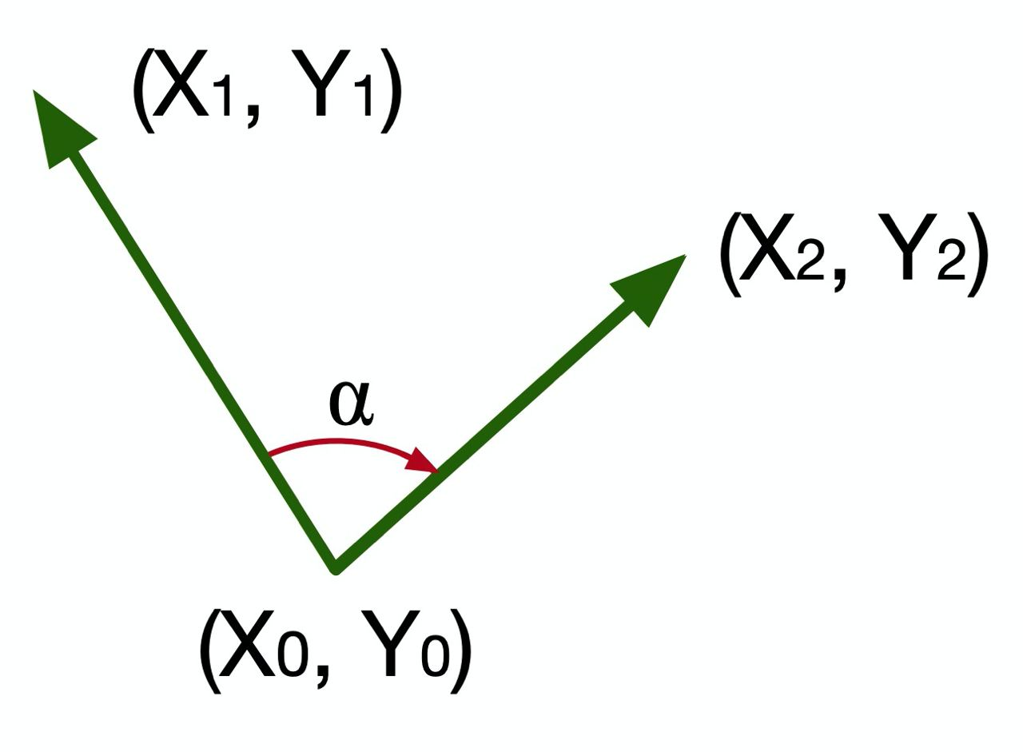
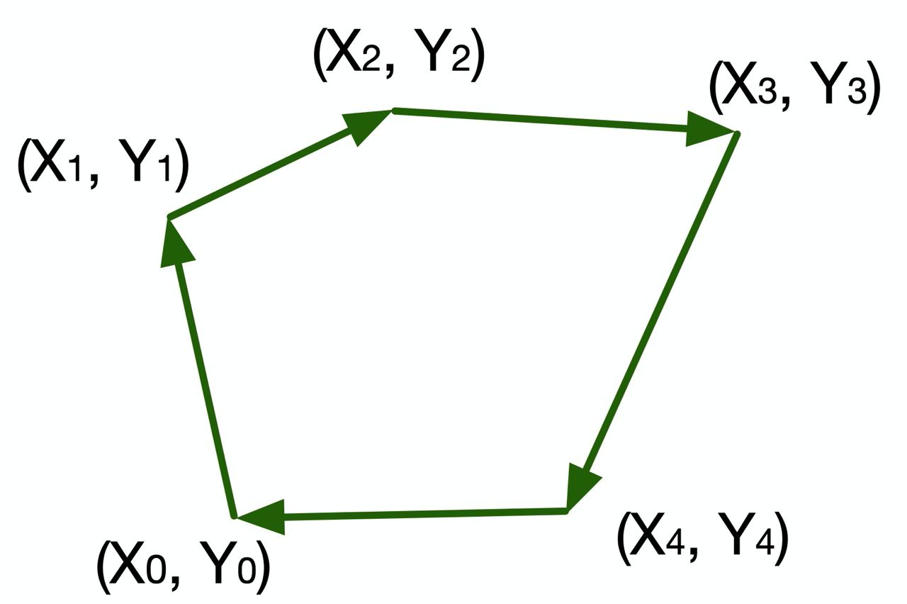
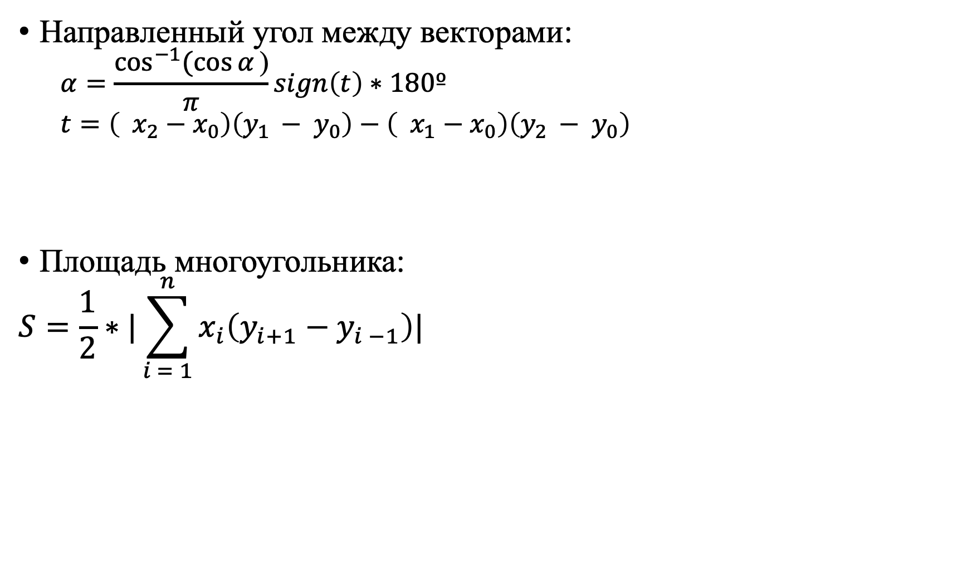
Математическая модель.
Направленный угол между векторами:
$$α=\frac{\cos^{−1}{(\cos{α}}\text{)}}{π}sign\left(t\right)∗180º$$
$$t=\left( x_{2}−x_{0}\right)\left(y_{1 }− y_{0}\right)−\left( x_{1}−x_{0}\right)\left(y_{2 }− y_{0}\right)$$
Площадь многоугольника:
$$S=\frac{1}{2}∗|\sum_{i = 1}^{n}{x_{i}\left(y_{i+1}−y_{i −1}\right)|}$$

Slide 7
Метод решения.
Получаем на вход множество треугольников и множество широких лучей.
Рассматриваем всевозможные пары элементов из разных множеств.
Вот мы выбрали пару треугольник-широкий луч. Далее берём какую-то вершину треугольника.

Slide 8
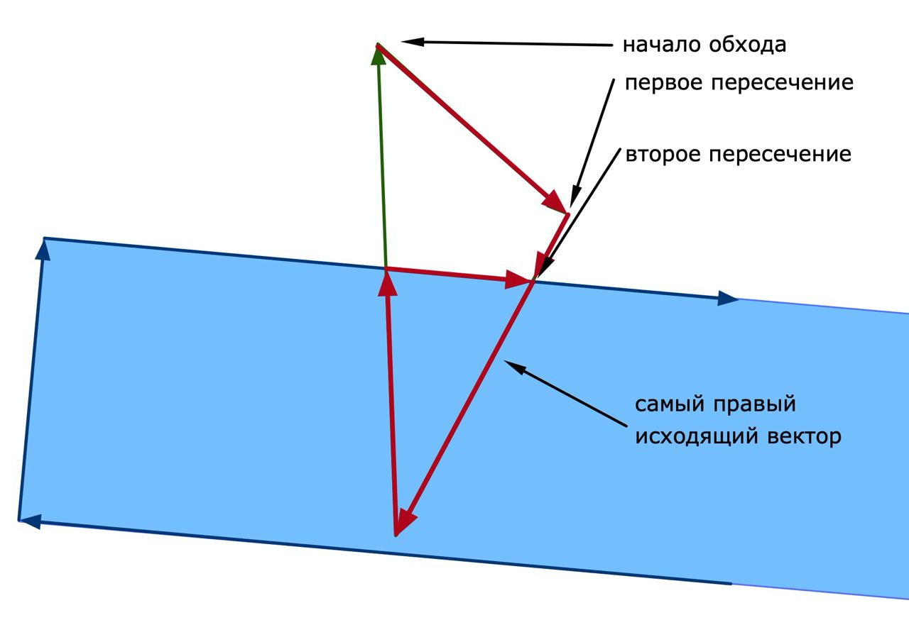
Метод решения.
Далее начинаем обход, идя по «самому правому» вектору.
Когда мы пришли в ту вершину, в которой уже были, заканчиваем обход.
У полученной фигуры считаем площадь.

Slide 9
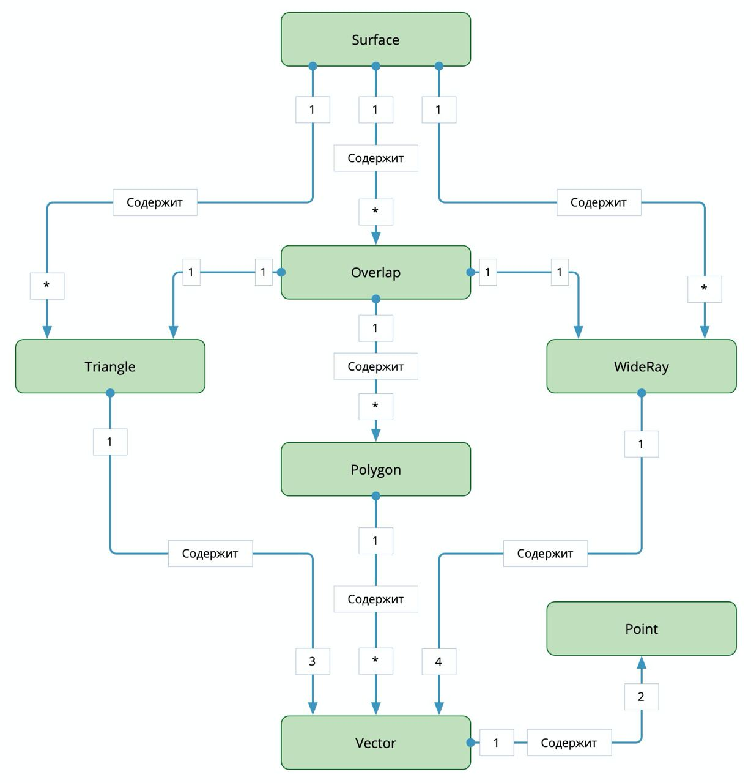
Структура классов.

Slide 10
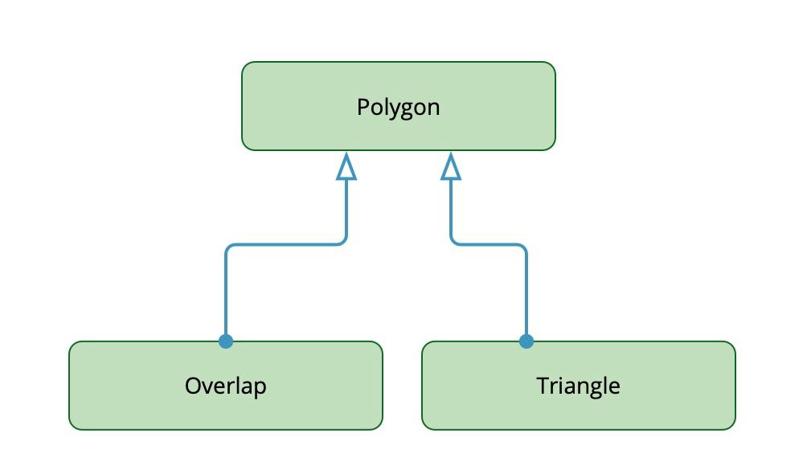
Наследование классов.

Slide 11
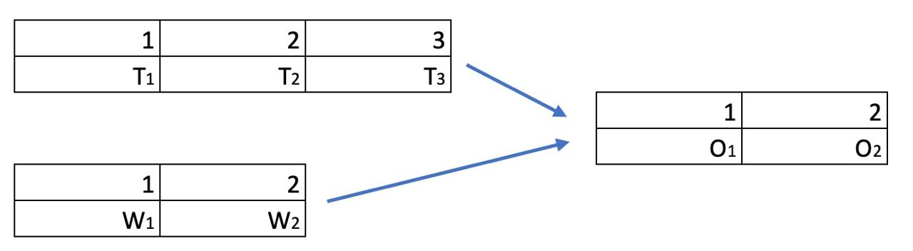
Структура данных.
После получения входных данных, мы кладём треугольники в _triangles. Аналогично создается массив _wideRays. На основе пересекающихся треугольников и широких лучей создается массив _oveplaps. Overlap ссылается на треугольник,
O1 = Overlap(T1, W1, Int1, S1)
O2 = Overlap(T3, W2, Int2, S2)

Slide 12
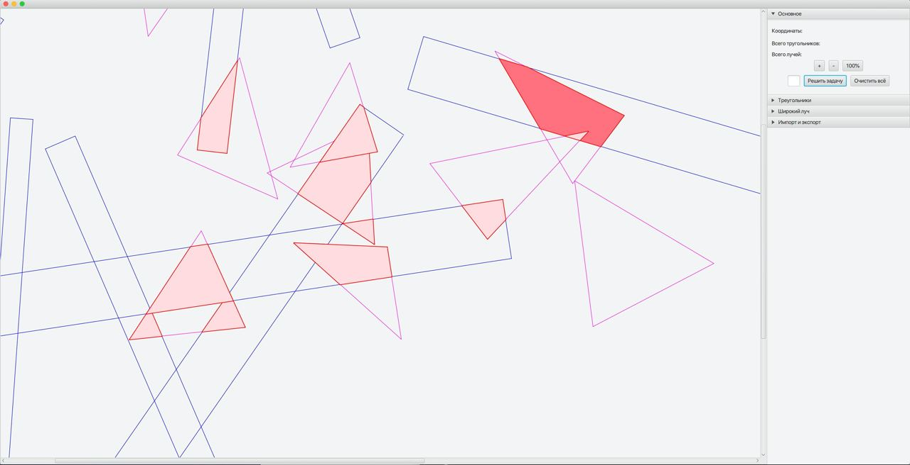
Пример готового проекта.

Slide 13
Возникшие затруднения.
Основные проблемы возникли с пользовательским интерфейсом.
Также некоторые трудности появились при создании отчета по проекту.

Slide 14
Спасибо за внимание!
Проект подготовил
ученик 10-1 класса
Михайлов Марат
e-mail:
El.Primo@gmail.com

